Slide 1
5조 인프라 설계 계획서 2024.07.25
팀원 : 배시현, 이도훈, 이원석, 최현욱
발표자 : 배시현

Slide 2
Contents
What We'll Cover…
01 Scenario Description
What is X, Y, Z, W SITE?
What is X, Y, Z, W Detail Requirements?
02 Topology Design
What Protocols Were Used?
03 Blueprint
Full Topology
04 Technical Implementation
How was the Implementation Verified?
05 Traffic Flow
What is the Basic Traffic Flow?
What is the Traffic Flow During an Issue?

Slide 3






1. Scenario Description.
1.1 What is X, Y, Z, W SITE ?
ISP
ISP
SITE Z OSPF 1 Area 0
R1
R2
R3
R4
L2_SW_1
L2_SW_2
L3_SW_3
L3_SW_4
L3_SW_2
L3_SW_1
DHCP Server
HOST 7
SITE X EIGRP 1
SITE Y STATIC
DNS Server
L2_SW_3
L2_SW_4
VLAN 10 - Sales
VLAN 20 - Engineer
VLAN 30 - HR_Network
VLAN 40 - Developer
SITE W OSPF 1 Area 1
HOST 1
VLAN 10
HOST 2
VLAN 20
HOST 3
VLAN 30
SITE W OSPF 1 Area 1
HOST 4
VLAN 10
HOST 5
VLAN 20
HOST 6
VLAN 40

Slide 4
1.1 Scenario Description.
What is X, Y, Z, W SITE ?
SITE X
SITE Y
SITE X는 스타트업으로, 회사 A에 인수합병되었으며 이로 인해 SITE X는 회사 W의 네트워크에 직접 연결되어 통합 네트워크 환경을 구축하게 되었습니다.
SITE Y는 회사 A의 데이터 센터로서, 고성능 서버팜을 운영하며 회사 A의 서비스 환경을 구축하게 되었습니다.
배시현
이도훈
Before
SITE Z
SITE W
SITE Z는 회사 A의 본사 네트워크의 코어망으로, 적절한 라우팅 프로토콜 사용으로 트래픽을 효율적으로 처리합니다.
SITE W는 회사 A의 분배망 및 접근망으로, 직원들이 근무하는 주요 업무 공간입니다.
이원석
최현욱
회사 A
Notes:
이번 슬라이드에서는 SITE X와 SITE W 간의 네트워크 통합 및 프로토콜 재분배 설정에 대해 설명합니다.
SITE X
배시현님께서 담당하시는 SITE X는 스타트업으로, 최근 회사 A에 인수합병되었습니다.
이를 통해 SITE X는 회사 A의 네트워크에 직접 연결되어 통합 네트워크 환경을 구축하게 되었습니다.
SITE Y
이도훈님께서 담당하시는 SITE Y는 회사 A의 데이터 센터로서, 고성능 서버팜을 운영하고 있습니다.
SITE Y는 회사 A의 서비스 환경을 구축하고 안정적으로 운영하기 위해 중요한 역할을 하고 있습니다
SITE Z
이원석님께서 담당하시는 SITE Z는 회사 A의 본사 네트워크의 코어망으로 역할을 하고 있습니다.
이곳에서는 적절한 라우팅 프로토콜을 사용하여 트래픽을 효율적으로 처리합니다.
SITE W
최현욱님께서 담당하시는 SITE W는 회사 A의 본사 건물로, 직원들이 근무하는 주요 업무 공간입니다.
SITE W는 회사 A의 분배망 및 접근망으로 구성되어 있으며, 스위치(L2 및 L3) 기반의 네트워크를 구축하여 효율적이고 안전한 네트워크 환경을 제공합니다.
이 네트워크 구성은 직원들이 안정적으로 업무를 수행할 수 있도록 지원합니다.

Slide 5
1.1 Scenario Description.
What is X, Y, Z, W Detail Requirements?
SITE X
SITE Y
회사 본사 네트워크와 인수합병된 회사의 네트워크를 직접 연결합니다.
회사 본사 네트워크에서 사용하는 OSPF 프로토콜과 인수합병된 회사 네트워크에서 사용되는 EIGRP 프로토콜 간의 호환성이 필요합니다.
서버 팜에 DHCP 와 DNS 서버를 설치하여 고가용성을 확보합니다.
서버 팜의 연결은 Ether-channel로 구성해야 합니다.
배시현
이도훈
After
SITE Z
SITE W
MD5 인증을 통해 라우팅 업데이트 메시지의 무결성을 보장해야 합니다.
SSH 원격 접속을 허용하도록 설정하여 네트워크 운영을 효율적으로 구성해야 합니다.
Access Layer는 Ether-channel로 구성해야 합니다.
기본 라우터가 장애가 발생할 경우를 대비하여 HSRP로 가상 라우터에 대한 설정이 필요합니다. (L2 Traffic Control)
VLAN 을 사용하여 부서별로 논리적인 네트워크를 구성해야 합니다.
이원석
최현욱
회사 A

Slide 6


2. Topology Design
2.1 What Protocols Were Used?
Redistribution
7.7.7.7/32
R1
7.7.7.7/32
OSPF 1
EIGRP
L2_SW_1
L3_SW_1
L3_SW_3
SITE X EIGRP 1
R2
HOST 7
SITE W OSPF 1 Area 1
HOST 7
Notes:
이번 슬라이드에서는 SITE X와 SITE W 간의 네트워크 통합 및 프로토콜 재분배 설정에 대해 설명합니다.
SITE X
프로토콜: EIGRP 1
구성 요소:
HOST 7: 네트워크에 연결된 호스트 컴퓨터
L2_SW_1: Layer 2 스위치, 호스트와 L3 스위치 간의 연결을 담당
L3_SW_1: Layer 3 스위치, EIGRP 1 영역의 주요 라우팅 장비
이더채널 및 LACP 설정: L3_SW_1에서 L3_SW_3으로 연결되는 링크는 이더채널로 구성되며, LACP를 사용하여 링크 집합을 관리합니다.
SITE W
프로토콜: OSPF 1 Area 1
L3_SW_3: EIGRP와 OSPF 간의 재분배를 담당하는 장비

Slide 7

2. Topology Design
2.1 What Protocols Were Used?
Redistribution
R1
8.8.8.8/32
OSPF 1
STATIC
8.8.8.8/32
L2_SW_2
L3_SW_4
L3_SW_2
DHCP Server
R2
SITE Y STATIC
SITE W OSPF 1 Area 1
DNS_Server
DNS Server
Notes:
이번 슬라이드에서는 SITE W와 SITE Y 간의 네트워크 통합 및 프로토콜 재분배 설정에 대해 설명합니다.
SITE W
프로토콜: OSPF 1 Area 1
L3_SW_2 : SITE W와 SITE Y 간의 라우팅 정보를 재분배하여 통신을 원활하게 합니다.
SITE Y
프로토콜: Static
SITE Y는 Static 라우팅을 사용하여 네트워크를 관리합니다.
Static 장점
1. 설정이 가장 간단하다. 네트워크 관리가 용이하다.
2. 라우터의 CPU 부하가 적다.
단말(DHCP client)이 DHCP 서버로 부터 IP 주소를 할당(임대) 받는 절차
1) DHCP Discover
2) DHCP Offer
3) DHCP Request
4) DHCP Ack
DHCP Ack를 수신한 단말은 이제 IP 주소를 포함한 네트워크 정보를 획득(임대)하였고, 이제 인터넷 사용이 가능하게 됩니다.
Local DNS 서버가 Recursive하게 상위 DNS와 DNS 메시지를 주고 받아 단말이 요구한 IP 주소를 얻어와서 단말에 전달해 준다

Slide 8

2. Topology Design
2.1 What Protocols Were Used?
ISP1
ISP2
R1
R2
SITE Z OSPF 1 Area 0
L3_SW_1
R3
R4
SITE W OSPF 1 Area 1
L3_SW_3
L3_SW_4
L3_SW_3
L3_SW_4
Notes:
이번 슬라이드에서는 SITE Z와 SITE W 간의 네트워크 구성 및 OSPF 프로토콜 사용 이유에 대해 설명합니다.
SITE Z
프로토콜: OSPF Area 0 (백본 영역)
구성 요소:
R1과 R2는 주요 라우터로서 트래픽을 처리하며,
R3, R4: OSPF Area 0과 Area 1 간의 경계 라우터 (ABR: Area Border Router)
L3_SW_3: SITE W와의 연결을 담당하는 Layer 3 스위치
SITE Z는 OSPF의 백본 영역(Area 0)을 사용하여 네트워크의 중심 역할을 합니다
회사 A 의 주요
SITE W
프로토콜: OSPF Area 1
구성 요소:
L3_SW_3, L3_SW_4: OSPF Area 1에 속한 Layer 3 스위치, 주요 트래픽 처리
R3, R4: SITE Z와 SITE W를 연결하는 ABR
SITE W는 OSPF의 Area 1을 사용하여 네트워크를 관리합니다. L3_SW_3와 L3_SW_4는 주요 트래픽을 처리하며, R3와 R4는 Area 0과 Area 1 간의 경계를 관리합니다.
ASBR: External 라우팅 정보를 OSPF 내부 라우터들로 전파

Slide 9
2. Topology Design
2.1 What Protocols Were Used?
ABR
SITE Z OSPF 1 Area 0
ABR
R3
R4
ASBR
Virtual IP
ASBR
L3_SW_3
L3_SW_4
VLAN 10 VIP 203.230.10.1 VLAN 20 VIP 203.230.20.1
VLAN 30 VIP 203.230.30.1
VLAN 40 VIP 203.230.40.1
Standby
L3_SW_1
Active
L3_SW_2
Standby
Active
L2_SW_3
L2_SW_4
VLAN 10 - Sales
VLAN 20 - Engineer
VLAN 30 - HR_Network
VLAN 40 - Developer
HOST 1
VLAN 10
HOST 2
VLAN 20
HOST 3
VLAN 30
SITE W OSPF 1 Area 1
HOST 4
VLAN 10
HOST 5
VLAN 20
HOST 6
VLAN 40

Slide 10
3. Blueprint
3.1 Full Topology
ISP1
ISP2
1.1.1.1/32
SITE Z OSPF 1 Area 0
2.2.2.2/32
.1
.2
R1
Gi0/1
203.230.100.0/30
Gi0/1
R2
.2
S0/0/0
S0/0/0
.2
203.230.102.0/30
203.230.103.0/30
.1
S0/0/0
S0/0/0
.1
S0/0/1
S0/0/1
3.3.3.3/32
.1
203.230.101.0/30
.2
4.4.4.4/32
R3
.1
R4
.1
Gi0/0
Gi0/0
.1
.1
Gi0/1
203.230.150.0/30
Gi0/1
203.230.50.0/30
203.230.160.0/30
203.230.60.0/30
Fa0/1
Fa0/13
Fa0/13
Fa0/1
.2
Fa0/1-2
.2
.2
.2
Fa0/47-48
Fa0/25-26
Fa0/1-2
Fa0/47-48
.1
Fa0/3-4
203.230.80.0/30
Fa0/3-4
.2
.1
Fa0/1-2
.2
Fa0/25-26
Fa0/1-2
L2_SW_1
203.230.104.0/30
Po 1
Po 1
203.230.105.0/30
L2_SW_2
L3_SW_3
Fa0/37-38
Fa0/37-38
L3_SW_4
L3_SW_2
7.7.7.7/32
Fa0/25-26
Po 2
Po 3
Fa0/13-14
8.8.8.8/32
Po 4
Fa0/25-26
DHCP Server
L3_SW_1
Po 4
Trunk
Trunk
Trunk
Trunk
HOST 7
SITE X EIGRP 1
Po 4
Po 2
Po 4
SITE Y STATIC
DNS Server
203.230.200.0/24
Po 3
203.230.210.0/24
Fa0/1-2
Fa0/11-12
Fa0/11-12
Fa0/1-2
L2_SW_3
L2_SW_4
VLAN 10 - Sales
VLAN 20 - Engineer
VLAN 30 - HR_Network
VLAN 40 - Developer
Fa0/13
Fa0/14
Fa0/15
Fa0/13
Fa0/14
Fa0/15
VLAN 10 - 203.230.10.0/24
VLAN 20 - 203.230.20.0/24
VLAN 30 - 203.230.30.0/24
VLAN 40 - 203.230.40.0/24
HOST 3
VLAN 30
SITE W OSPF 1 Area 1
HOST 6
VLAN 40
HOST 1
VLAN 10
HOST 2
VLAN 20
HOST 4
VLAN 10
HOST 5
VLAN 20

Slide 11
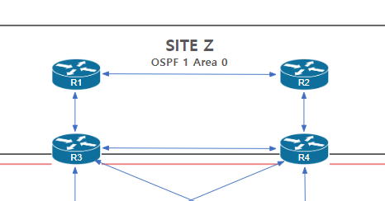

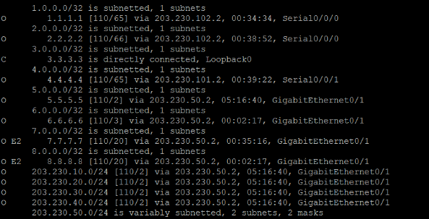
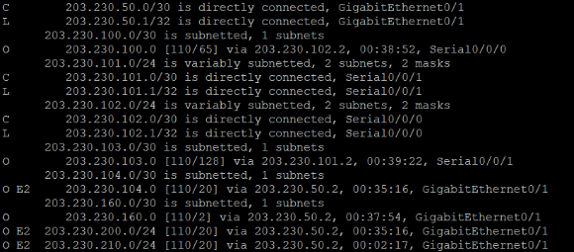
※ R3 라우팅 테이블
4. Technical Implements
4.1 How was the Implementation Verified?
O E2 : 다른 Routing Protocol

Slide 12
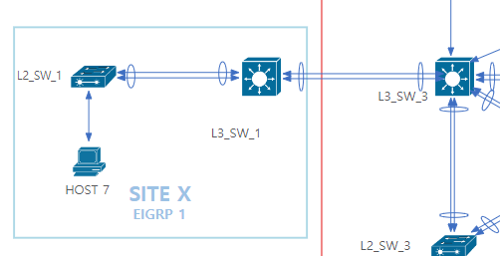
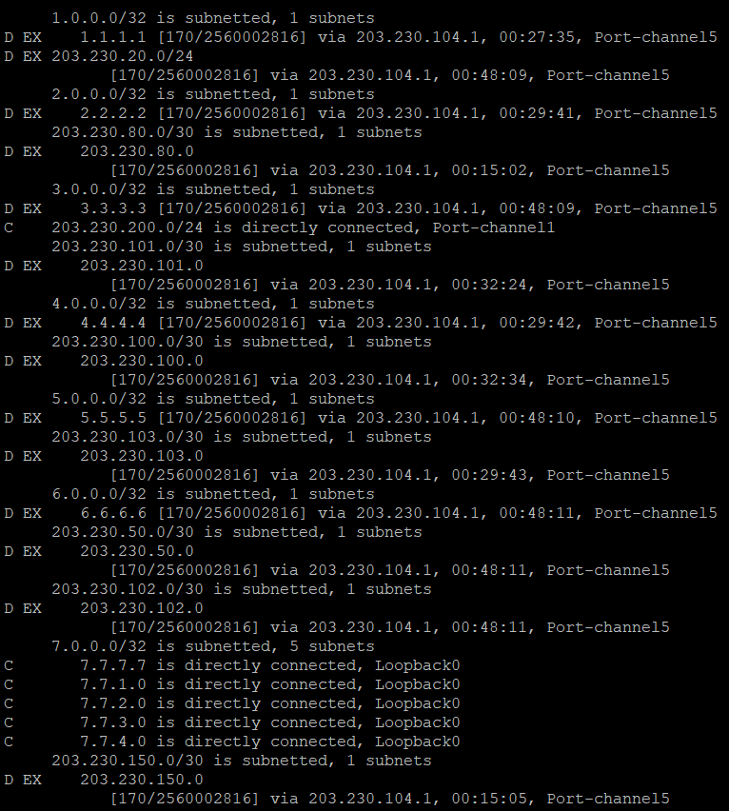

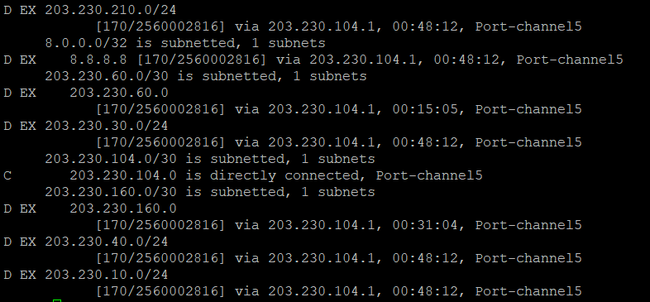
※ L3SW1 라우팅 테이블
4. Technical Implements
4.1 How was the Implementation Verified?
D: D EX(재분배된 EIGRP: OSPF, Static EIGRP)
loopback secondary

Slide 13
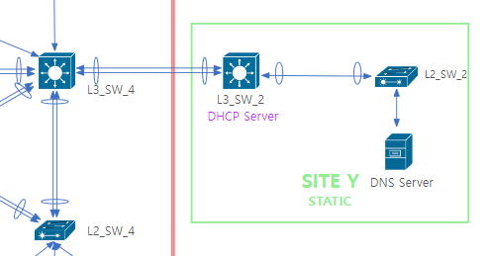
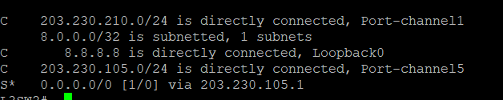
※ L3SW2 라우팅 테이블
4. Technical Implements
4.1 How was the Implementation Verified?
S* : Default Static
C : Port Channel (이더채널)

Slide 14
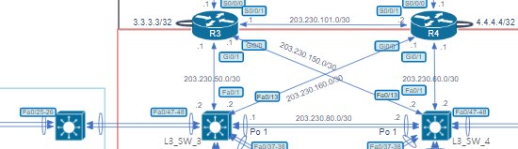
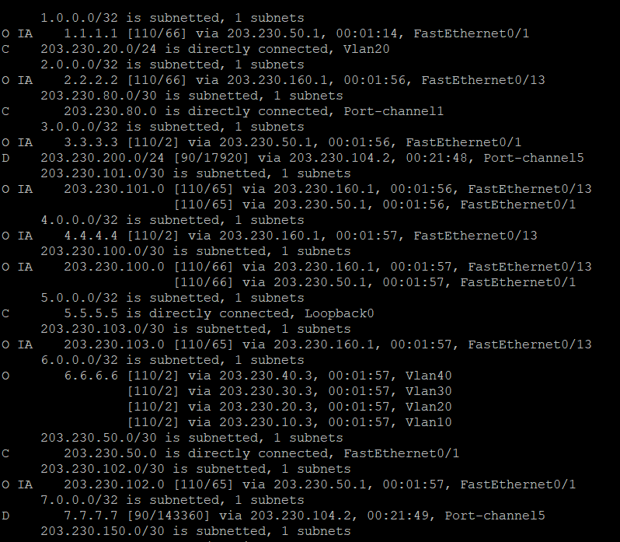
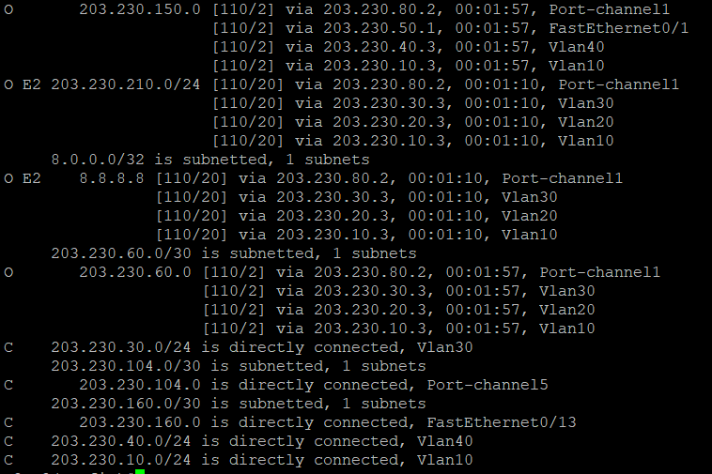
※ L3SW3 라우팅 테이블
4. Technical Implements
4.1 How was the Implementation Verified?
O IA : 다른 OSPF Area (LSA)
O E2 : 다른 Routing Protocol
D: EIGRP Routing Protocol
Equal-cost Loadbalancing

Slide 15
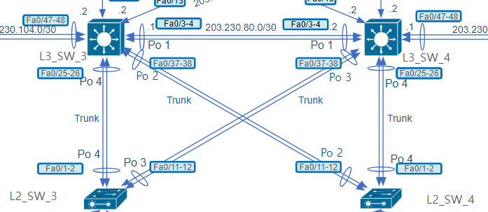
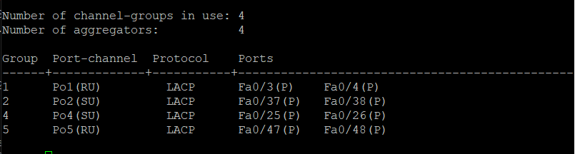
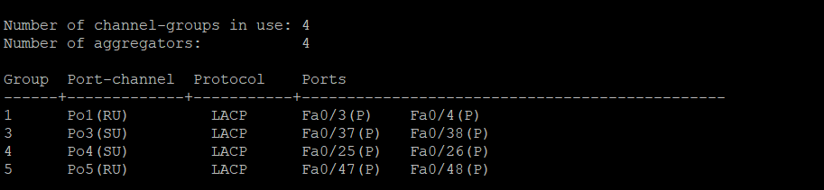
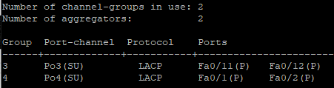
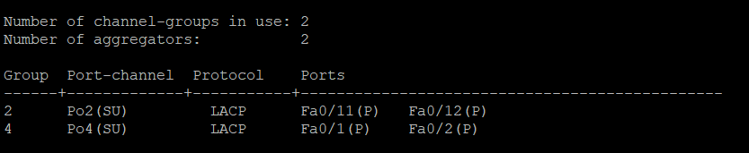
※ EtherChannel - SITE W
L2SW3
4. Technical Implements
4.1 How was the Implementation Verified?
L3SW3
L3SW3
L2SW4

Slide 16

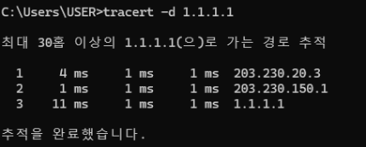


5. Traffic flow
5.1 What is the Basic Traffic Flow?
ISP1
ISP2
Tracert 1.1.1.1 Flow
R1
R2
3.3.3.3/32
R3
R4
150.1
기본 최단 경로 (Basic Traffic Flow)
HOST5(VLAN20) ISP
L2_SW_1
L2_SW_2
L3_SW_3
Active
VLAN 10
VLAN 30
L3_SW_4
Active
VLAN 20
VLAN 40
L3_SW_2
20.3
DHCP Server
HOST 7
DNS Server
L2_SW_3
L2_SW_4
HOST 1
VLAN 10
HOST 2
VLAN 20
HOST 3
VLAN 30
HOST 4
VLAN 10
HOST 5
VLAN 20
HOST 6
VLAN 40

Slide 17

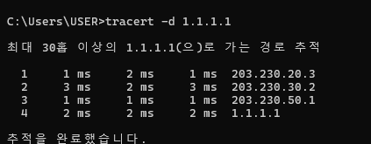
5. Traffic flow
5.1 What is the Traffic Flow During an Issue?
ISP1
ISP2
Tracert 1.1.1.1 Flow
R1
R2
R3
R4
회선 3개 장애시 No Track Case HOST5(VLAN20) ISP
50.1
경로가 비효율적!
L2_SW_1
L2_SW_2
L3_SW_3
Active
VLAN 10
VLAN 30
30.2
20.3
L3_SW_4
Active
VLAN 20
VLAN 40
L3_SW_2
DHCP Server
HOST 7
DNS Server
L2_SW_3
L2_SW_4
HOST 1
VLAN 10
HOST 2
VLAN 20
HOST 3
VLAN 30
HOST 4
VLAN 10
HOST 5
VLAN 20
HOST 6
VLAN 40

Slide 18
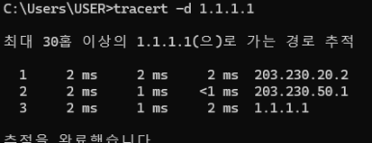
5. Traffic flow
5.1 What is the Traffic Flow During an Issue?
ISP1
ISP2
Tracert 1.1.1.1 Flow
R1
R2
R3
R4
회선 3개 장애시 Track Config Case HOST5(VLAN20) ISP
50.1
L2_SW_1
L2_SW_2
L3_SW_3
Active
VLAN 10
VLAN 20
VLAN 30
VLAN 40
20.2
L3_SW_4
Active 없음
L3_SW_2
DHCP Server
HOST 7
DNS Server
L2_SW_3
L2_SW_4
HOST 1
VLAN 10
HOST 2
VLAN 20
HOST 3
VLAN 30
HOST 4
VLAN 10
HOST 5
VLAN 20
HOST 6
VLAN 40

Slide 19
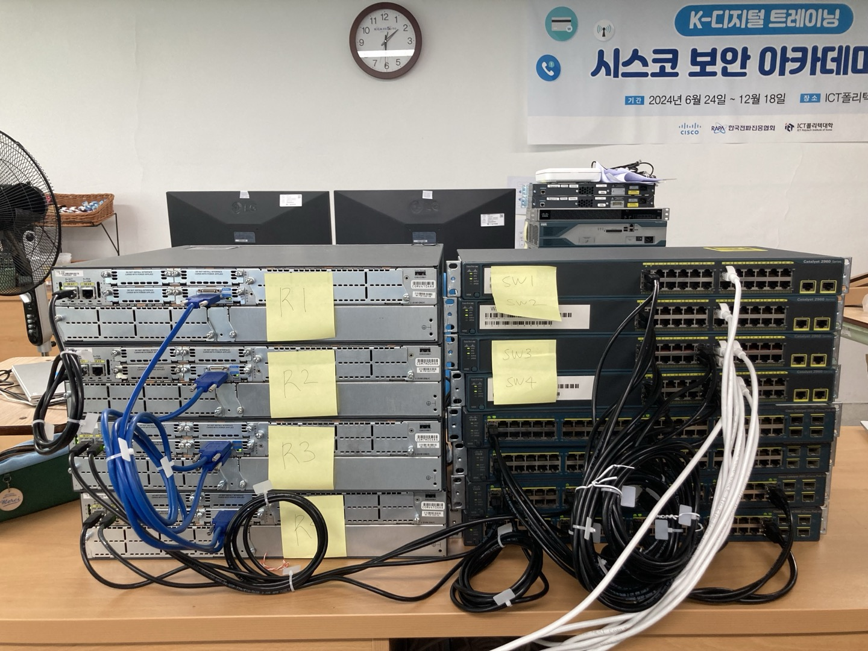
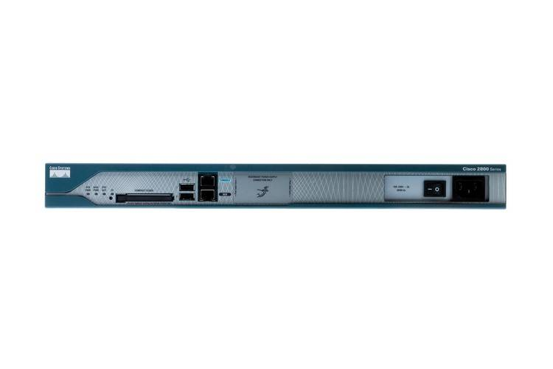
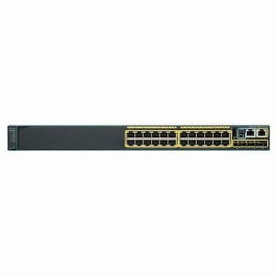
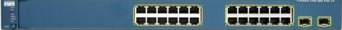

첨부 1. 실습 장비 (제품 정보)
R1
L2_SW_1
L2_SW_2
R2
L2_SW_3
L2_SW_4
R3
L3_SW_1
L3_SW_2
R4
L3_SW_3
L3_SW_4
Router : Catalyst 2811
L3 SW : Catalyst 3560
L2 SW : Catalyst 2960

Slide 20
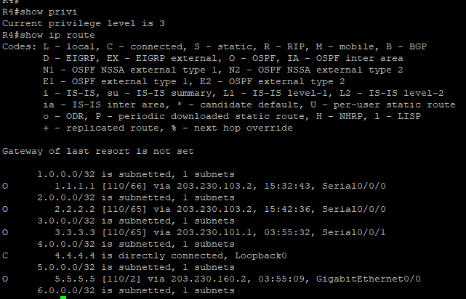
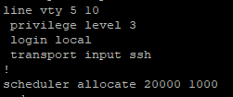
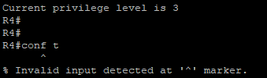
첨부 2. X SITE 게스트용 SSH 설정
SSH 접근 후 Show 명령어 체크
SSH 게스트용 계정 설정

Slide 21
Q & A

Slide 22
Thank You

